Slide 1

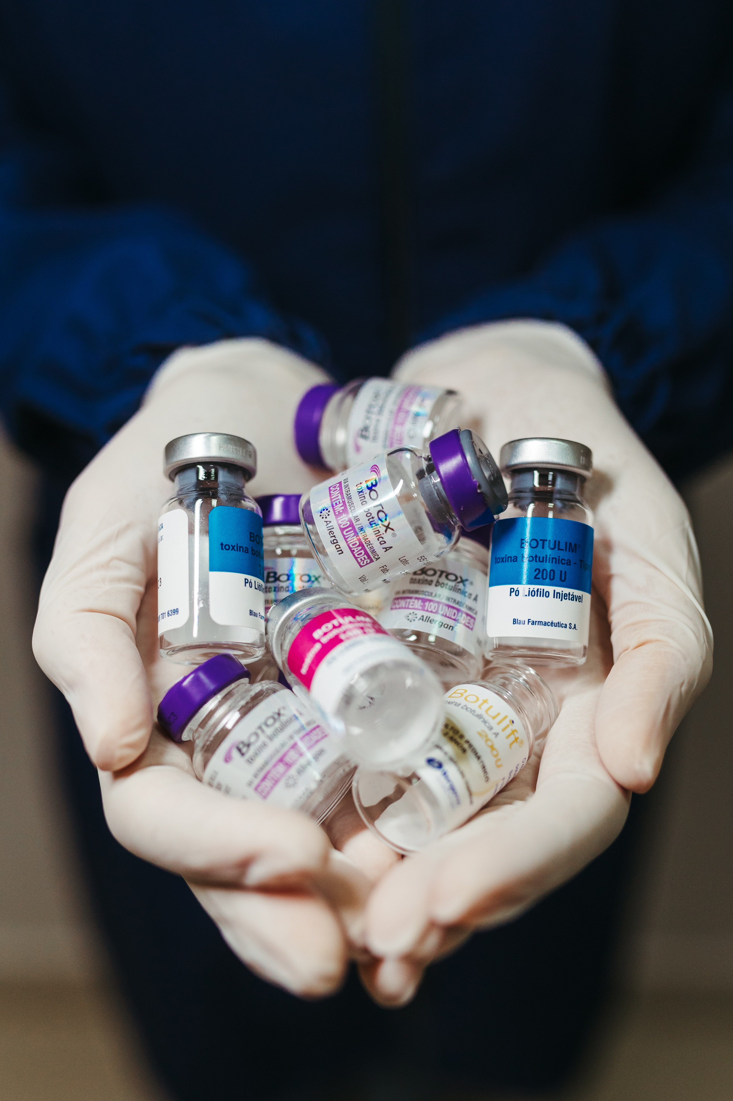
Gestão Farmacêutica Hospitalar
Descubra a importância da gestão farmacêutica hospitalar e seus objetivos na melhoria da qualidade do atendimento e segurança dos pacientes.

Slide 2
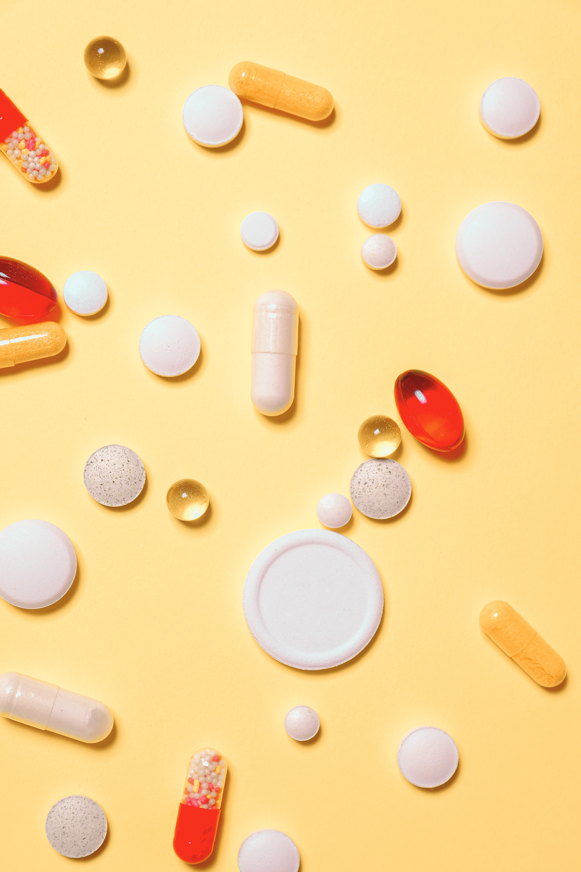
Introdução à Gestão Farmacêutica Hospitalar
Definição e importância da gestão farmacêutica hospitalar.
Objetivos da gestão farmacêutica em hospitais.

Slide 3
Estrutura Organizacional
Papel do Farmacêutico
Departamentos e Equipes
O papel do farmacêutico na gestão farmacêutica hospitalar e sua contribuição para a segurança dos pacientes.
As diferentes equipes e departamentos envolvidos na gestão farmacêutica e sua interação no fornecimento de medicamentos aos pacientes.

Slide 4

Processos de Aquisição e Estoque
Seleção de Fornecedores
Controle de Estoque
Critérios para a seleção de fornecedores de medicamentos e garantia de qualidade dos produtos adquiridos.
Estratégias para o controle eficiente de estoque, armazenamento adequado e distribuição oportuna de medicamentos.

Slide 5
Segurança e Qualidade
1
Garantia de Qualidade
Métodos e processos para assegurar a qualidade dos medicamentos utilizados no ambiente hospitalar.
2
Prevenção de Erros
Estratégias para prevenir erros de medicação e eventos adversos, garantindo a segurança dos pacientes.
3
Monitoramento Farmacêutico
A importância do monitoramento contínuo dos processos envolvidos na gestão farmacêutica hospitalar.

Slide 6
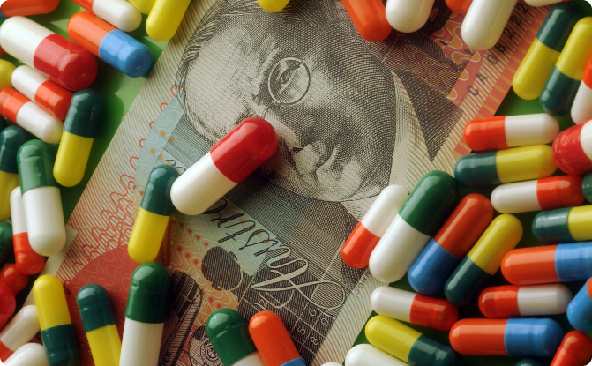
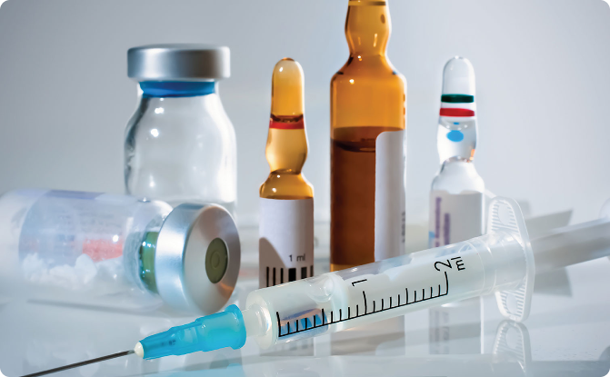
Gestão de Medicamentos de Alto Custo
Desafios de Medicamentos Caros
Distribuição de Medicamentos Especiais
Abordagens e estratégias para lidar com medicamentos de alto custo, garantindo acesso e eficiência na sua gestão.
Gerenciamento eficiente de estoque e distribuição de medicamentos especiais utilizados em casos específicos.

Slide 7
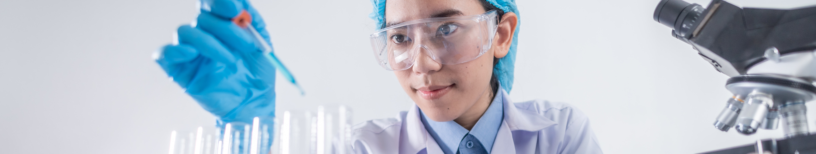
Automação e Tecnologia
1
Sistemas de Informação
2
Automação de Processos
Uso de sistemas de informação para gerenciar estoque e prescrições, otimizando os processos farmacêuticos.
Implementação de tecnologia para aumentar a eficiência e precisão da gestão farmacêutica hospitalar.

Slide 8

Regulamentação e Conformidade
Cumprimento de Regulamentações
Garantia do cumprimento das regulamentações farmacêuticas e normas de segurança em hospitais.
Auditorias e Acreditação
Importância das auditorias e busca pela acreditação para garantir a qualidade na gestão farmacêutica hospitalar.

Slide 9
Educação e Treinamento
1
Desenvolvimento Profissional
Programas de desenvolvimento profissional e treinamento contínuo para a equipe farmacêutica.
Atualização Científica
2
Importância da atualização sobre novas drogas e práticas recomendadas na gestão farmacêutica hospitalar.

Slide 10
Monitoramento e Avaliação
Métricas de Desempenho
Análise de Custos
Definição de métricas e indicadores de desempenho para monitorar a eficiência da gestão farmacêutica hospitalar.
Análise de custo-efetividade e viabilidade econômica das práticas e intervenções farmacêuticas em hospitais.

Slide 11

Desafios Atuais e Futuros
Tendências Emergentes
Gestão em Evolução
Exploração das tendências emergentes na gestão farmacêutica hospitalar, como telefarmácia e inteligência artificial.
Desafios relacionados à gestão de medicamentos em um ambiente de saúde em constante evolução.

